Slide 1
SỞ GIÁO DỤC VÀ ĐÀO TẠO TPHCM TRƯỜNG THPT THẠNH LỘC
BÀI 5: THƯỜNG THỨC PHÒNG TRÁNH MỘT SỐ LOẠI BOM, ĐẠN VÀ THIÊN TAI
Giáo viên: Nguyễn Văn Cang

Slide 2
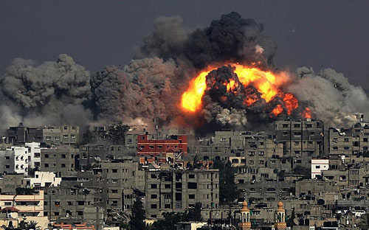
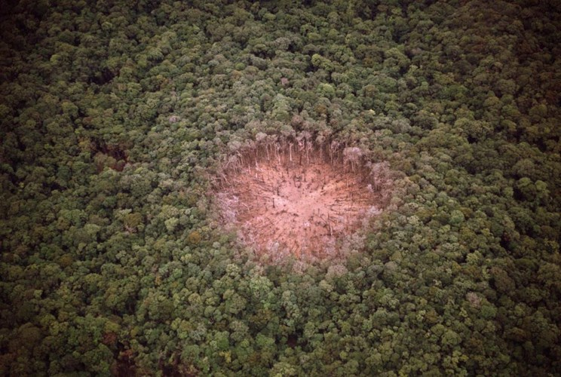
Từ những hình ảnh trên rút ra tác hại của bom đạn?

Slide 3
I. BOM, ĐẠN VÀ CÁCH PHÒNG TRÁNH 1. Đặc điểm của một số loại bom đạn
a, Tên lửa hành trình (Tomahawk)
Câu hỏi: Xem video và SGK cho biết tên lửa hành trình Tomahawk được bắn từ đâu và vào những mục tiêu nào?

Slide 4
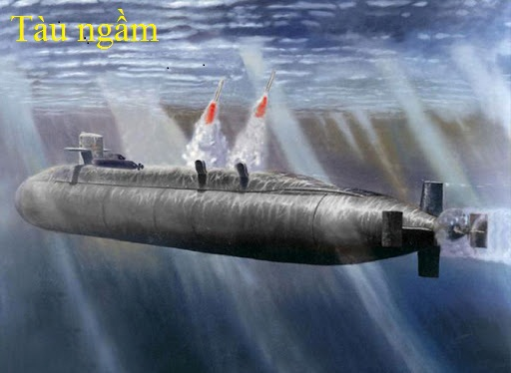
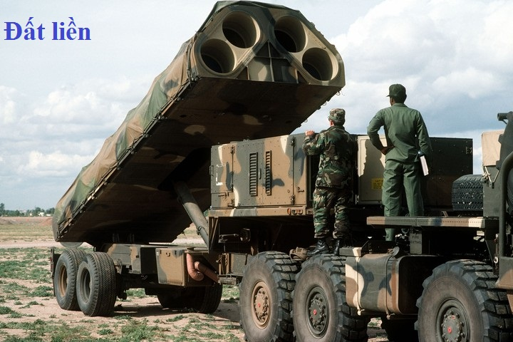
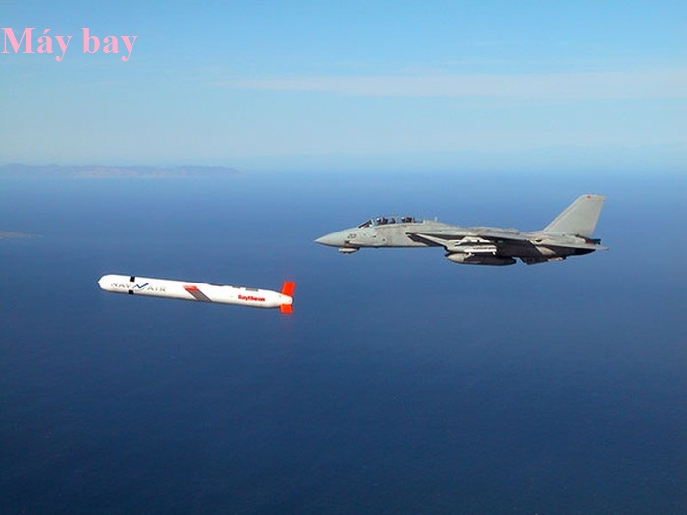
- Được phóng từ trên đất liền, tàu nổi, tàu ngầm hoặc máy bay, được điều khiển bằng nhiều phương pháp, theo chương trình.

Slide 5
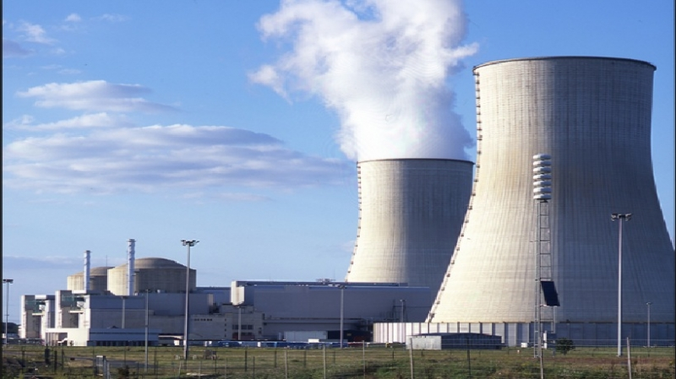
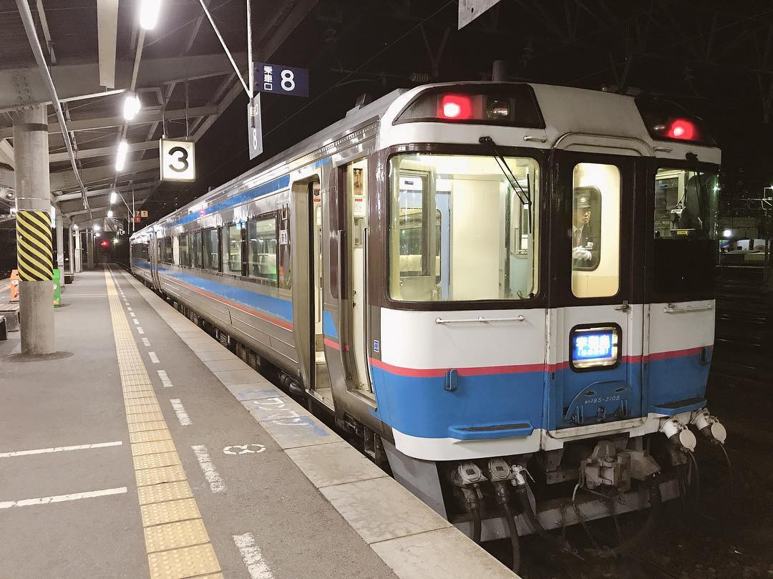
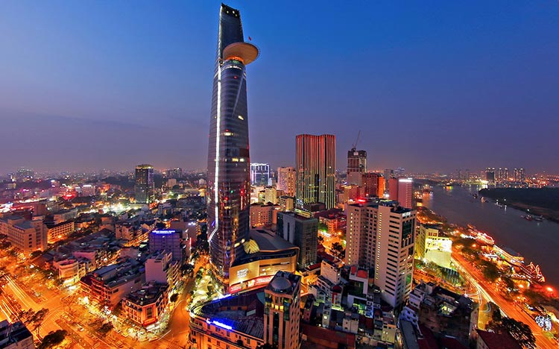
- Dùng để để đánh mục tiêu cố định

Slide 6
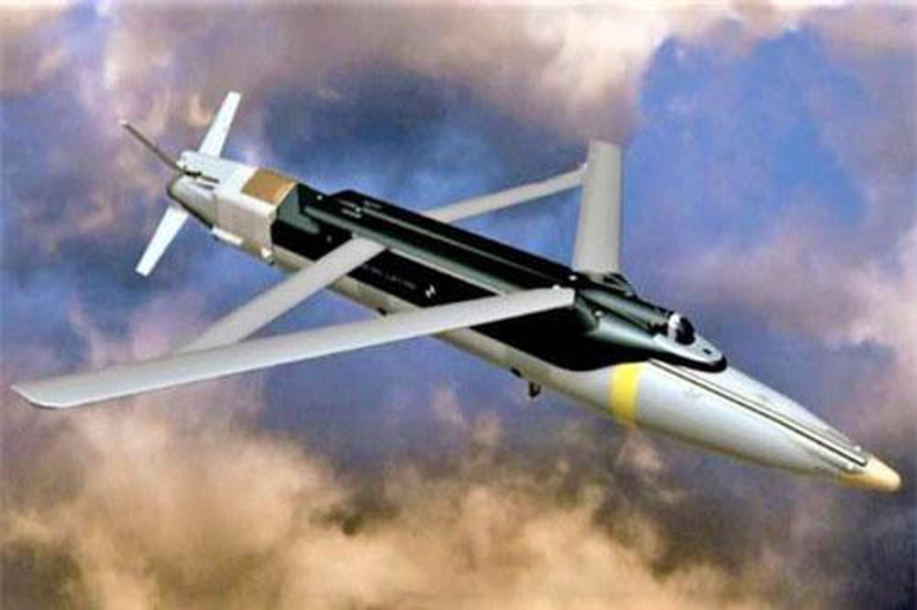
b) Bom có điều khiển
Câu hỏi: Theo em bom điều khiển là gì? Kể tên một số loại bom điều khiển mà em biết?

Slide 7
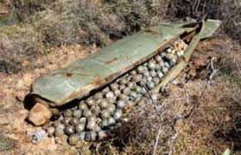
- Bom CBU-24: Bom chùm dạng catxet rải bom bi dạng quả ổi để sát thương; bom mẹ chứa 200 bom con, bán kính sát thương 10m.

Slide 8
- Bom CBU-55(bom phát quang): dùng để phát quang cây cối, dọn bãi đổ bộ cho máy bay, gây tâm lý hoang mang cho đối phương

Slide 9
-Bom GBU-17: Bom xuyên tự dẫn bằng laze, dùng để đánh các công trình kiên cố như hầm ngầm, bê tông. Khi trúng mục tiêu, lượng nổ tạo lỗ sâu để bom chui vào kích nổ bom

Slide 10
Bom GBU-29/30/31/32/15JDAM: Là loại bom tiến công trục tiếp vào các mục tiêu kiên cố như cầu cống, sân bay, đài phát thanh, truyền hình.

Slide 11
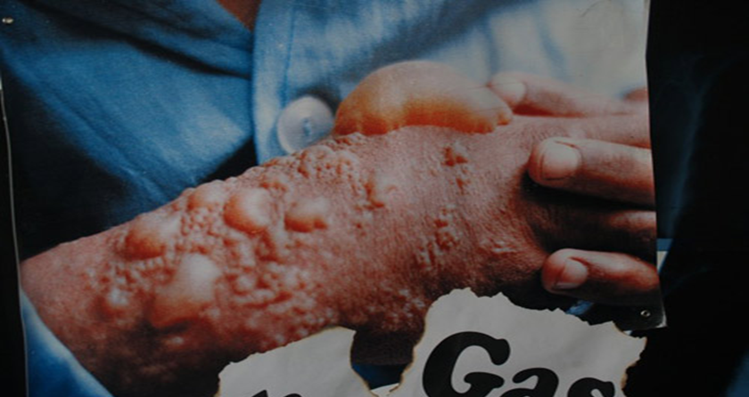
-Bom hóa học: Loại bom chứa các loại khí độc, chủ yếu để sát thương sinh lực đối phương, kích thích chảy nước mắt, rát bỏng, ho, ngứa, gây suy nhược thần kinh, chóng mặt, nôn.

Slide 12
- Chất độc màu da cam: Mỹ sử dụng trong chiến tranh VN để lại nhiều hậu quả nặng nề

Slide 13
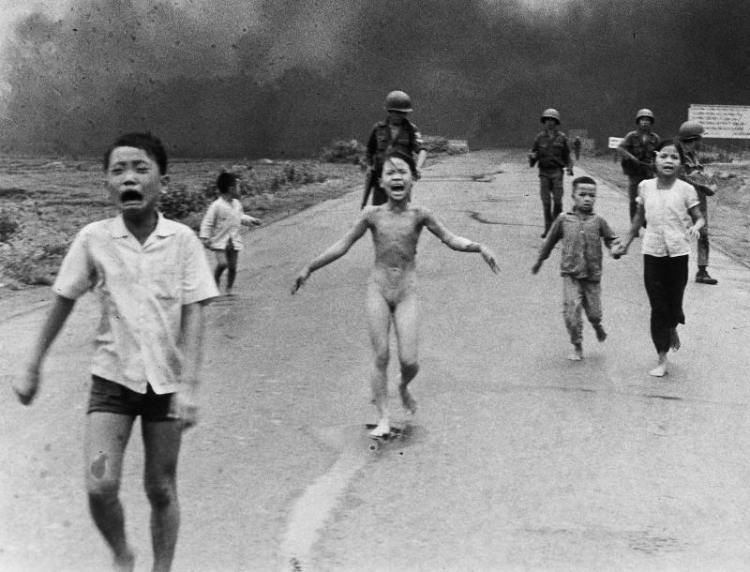
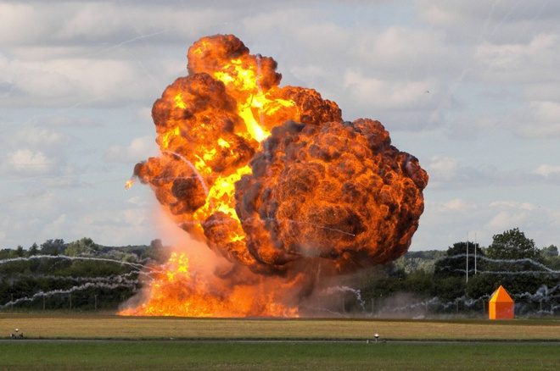
- Bom cháy: Sử dụng chất cháy (hỗn hợp nhôm, phốt pho, napan, các chất dễ cháy như xăng, dầu hỏa,…) dưới dạng keo hoặc bột, là phương tiện sát thương sinh lực địch đối phương

Slide 14
-Bom mềm: Chuyên dùng để đánh phá mạng lưới điện của đối phương, không sát thương sinh lực.

Slide 15
- Bom điện từ: Đánh phá các thiết bị điện tử.

Slide 16
-Bom từ trường: MK-82, 117 dùng để đánh phá giao thông, khi có sắt thép đi qua, ngòi nổ cảm nhận tạo tín hiệu điện gây nổ.

Slide 17
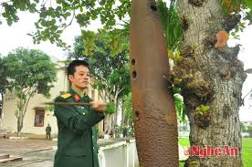
II. Một số biện pháp phòng tránh thông thường a) tổ chức trinh sát, thông báo, báo động

Slide 18
b) ngụy trang, giữ bí mật chống trinh sát của địch

Slide 19
c) Làm hầm, hố phòng tránh

Slide 20
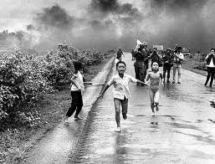
d) Sơ tán, phân tán các nơi tập trung đông dân cư, các ku công nghiệp, khu chế xuất, tránh tụ họp đông người

Slide 21
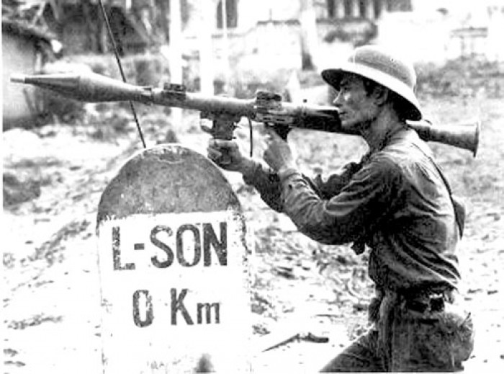
e) Đánh trả

Slide 22
g) Khắc phục hậu quả
-Tổ chức cứu thương
-Tổ chức lực lượng cứu sập, cứu hỏa, cứu hộ trên sông
-Đối phó với bom Napan
-Đối phó vơi bom phốt pho
-Chôn cất người chết, phòng chống dịch bệnh, làm vệ sinh môi trường.
-Khôi phục sản xuất, sinh hoạt bình thường

Slide 23
*Chú ý: Khi phát hiện bom đạn phải giữ nguyên hiện trường, đánh giấu và báo ngay với cơ quan chức năng giải quyết.

Slide 24
Củng cố
II. Một số biện pháp phòng tránh thông thường
a, Tổ chức trinh sát, thông báo, báo động
b, Ngụy trang, giữ bí mật chống trinh sát của địch
c, Làm hầm, hố phòng tránh
d, Sơ tán, phân tán các nơi tập trung đông dân cư, các ku công nghiệp, khu chế xuất, tránh tụ họp đông người
e, Đánh trả
g, Khắc phục hậu quả

Slide 25
Cảm ơn Quý thầy cô và các em

